Slide 1
中国传媒大学
读秀、百链、期刊、学习通培训
Notes:
私人订制请加QQ：407149051 或微信:18672765781

Slide 2
目录
1
读秀
CONTENT
2
百链
3
期刊
3
学习通

Slide 3

1
读秀www.duxiu.com
  读秀学术搜索资源库是由海量图书资源组成的庞大的知识系统，读秀现收录590万种中文图书题录信息，可以对310万种中文图书进行文献传递，可搜索的信息量超过16.5亿页。提供深入到图全文进行检索，提供多种的资源获取方式，让图书馆用户不但能够找到资源并且能够找到资源

Slide 4
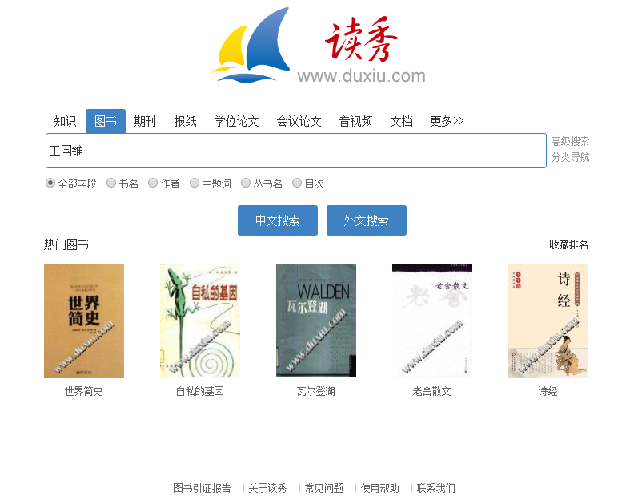
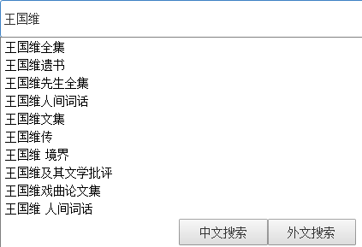
检索
检索词：王国维
检索提示

Slide 5
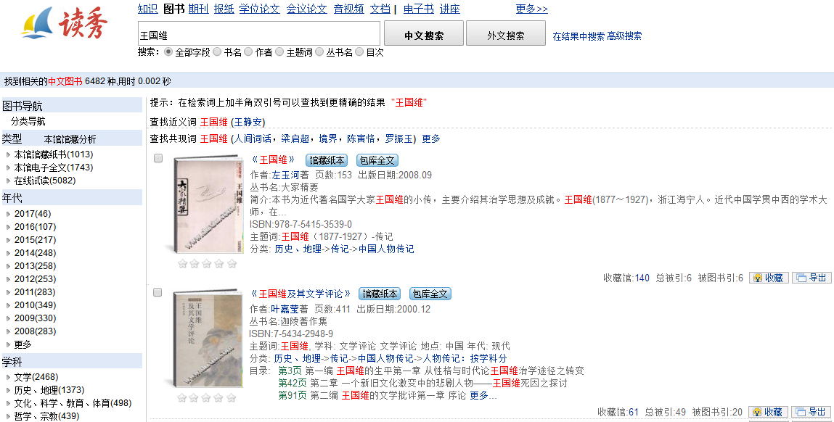
检索
相关词检索

Slide 6
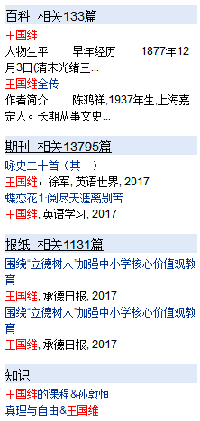
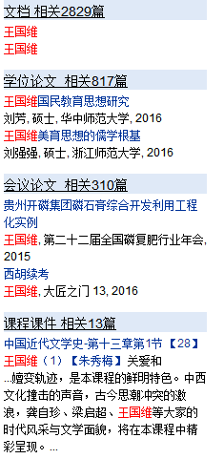
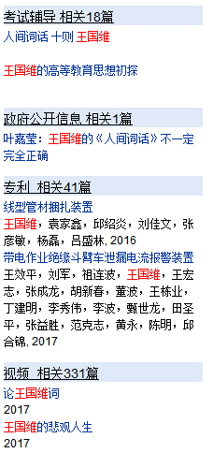
检索
右侧相关文献检索

Slide 7
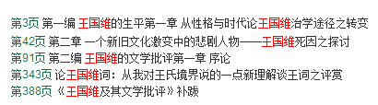
目录检索
检索
深入图书目次检索

Slide 8
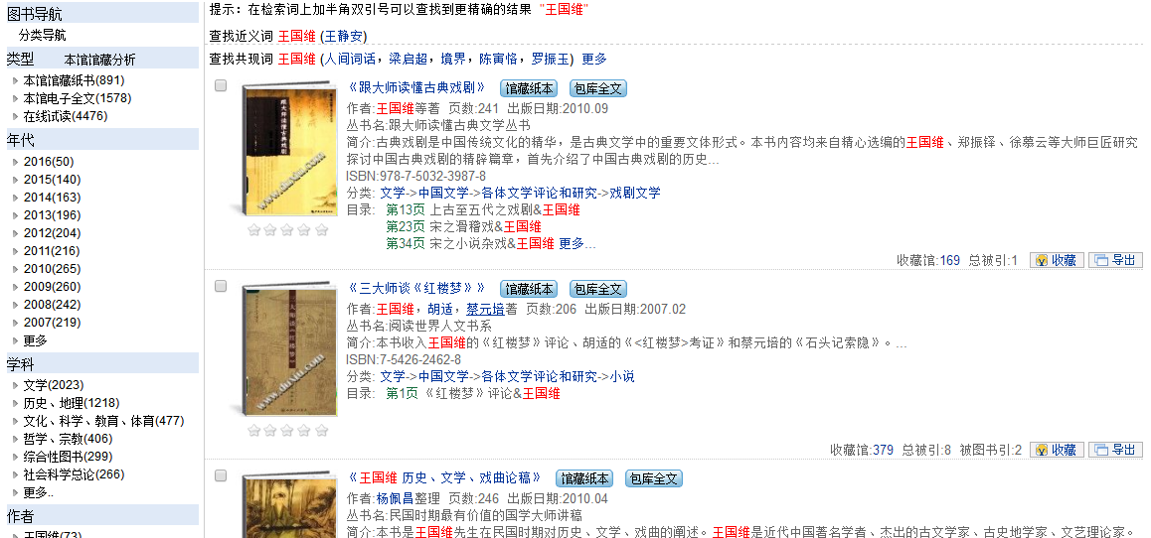
OPAC一体检索
检索
同时检索馆藏纸书

Slide 9
全新知识点阅读服务

Slide 10
全文知识搜索
将所有图书打碎，以章节目录为基础
目前，可搜索的信息量超过十六亿页，为读者提供深入到图书内容的全文检索
读者可以根据任何一句话、任何一句诗词找到出自哪一本书。
Any book Any content Any word
阅读深度，在碎片化、海量高维数据的帮助下加强公众的探索分析体验。

Slide 11


？
兵败滑铁卢
横扫欧洲

Slide 12
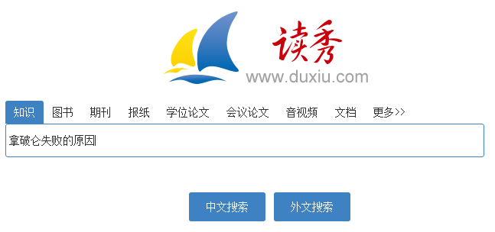
知识搜索：拿破仑失败的原因

Slide 13
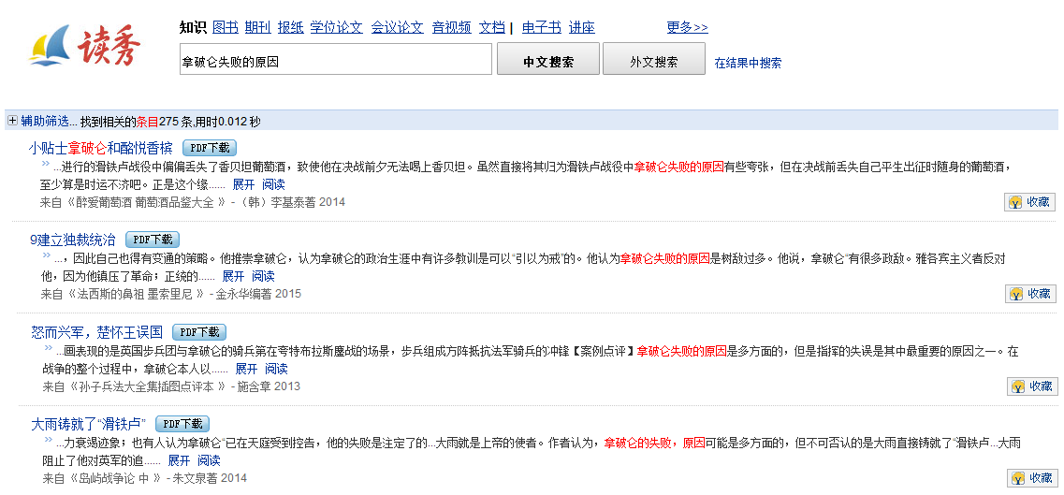
快速定位问题知识点

Slide 14

丢失香贝坦葡萄酒？
丢失香贝坦葡萄酒？
树敌过多？
树敌过多？
指挥失误？
指挥失误？
大雨铸就滑铁卢？
大雨铸就滑铁卢？

Slide 15
直接阅读

Slide 16
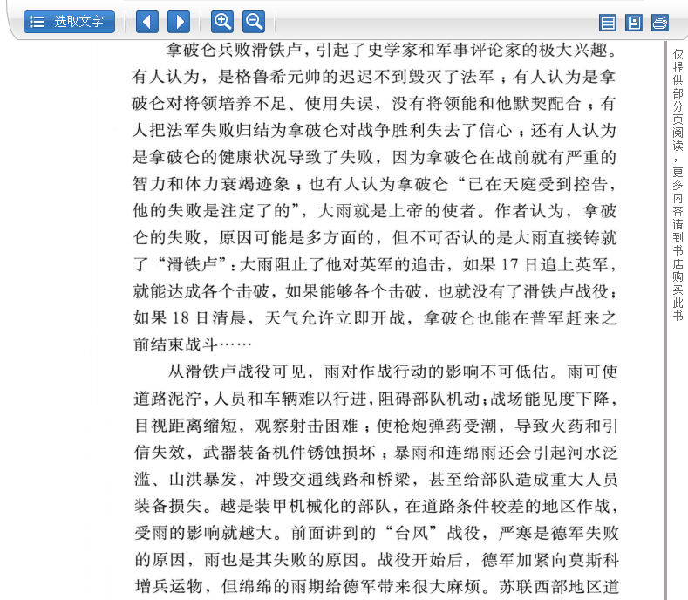

保存与打印
支持放大与缩小
资料来源
文字识别
搜索知识点

Slide 17
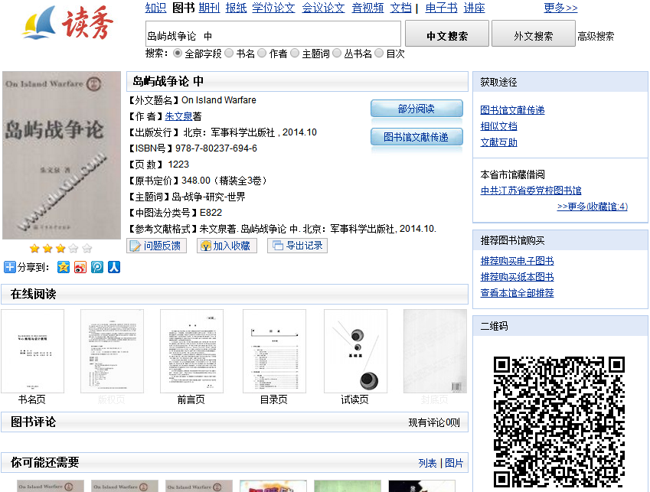
从本页来源
到达图书信息

Slide 18
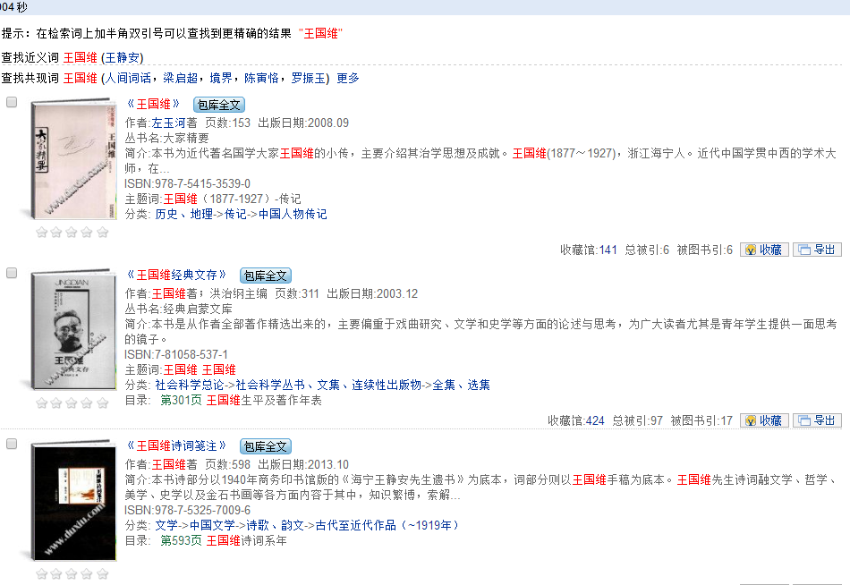
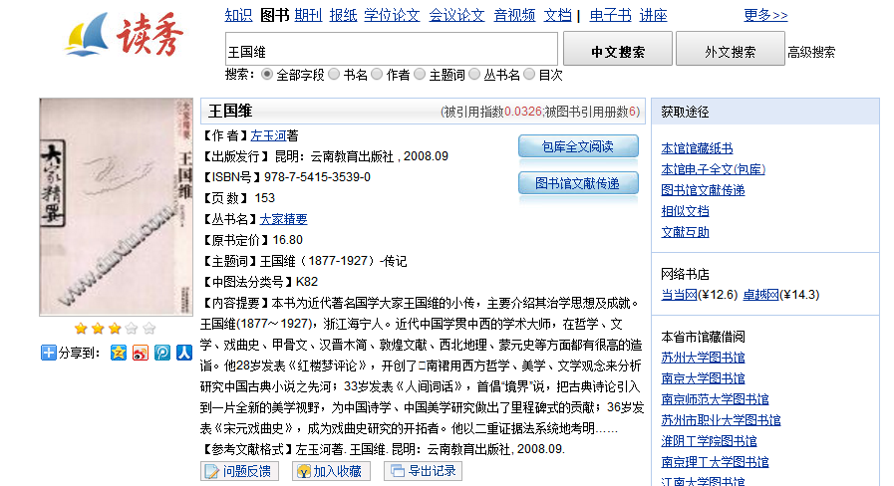
馆藏电子全文
检索页
详情页

Slide 19
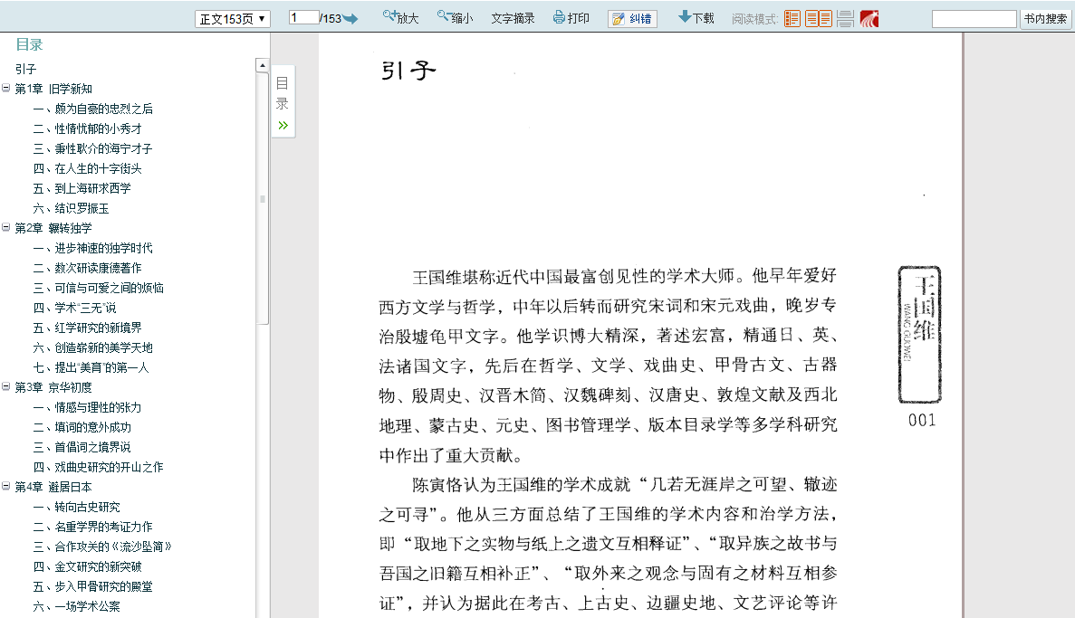
点击目录标签，查看本书目录结构
支持书内搜索
检索页
详情页

Slide 20
馆藏纸本图书
检索页
详情页

Slide 21
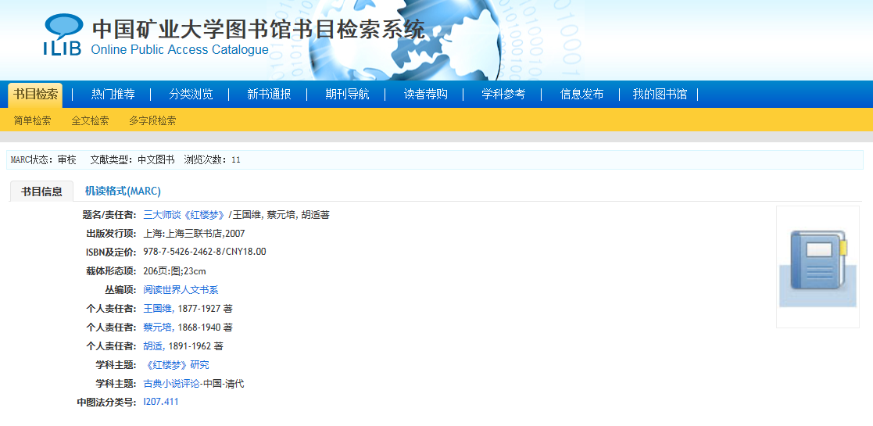
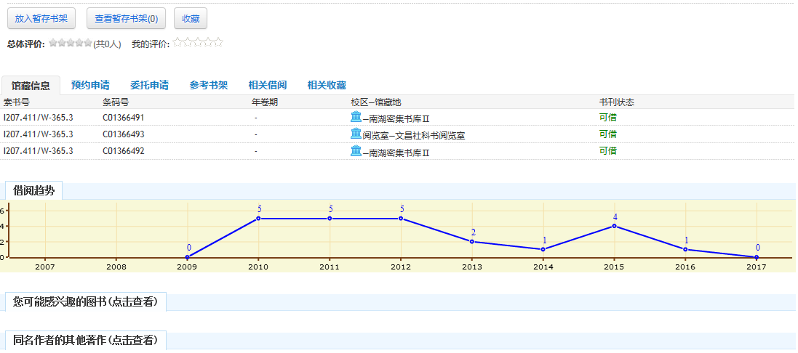
检索页
详情页

Slide 22
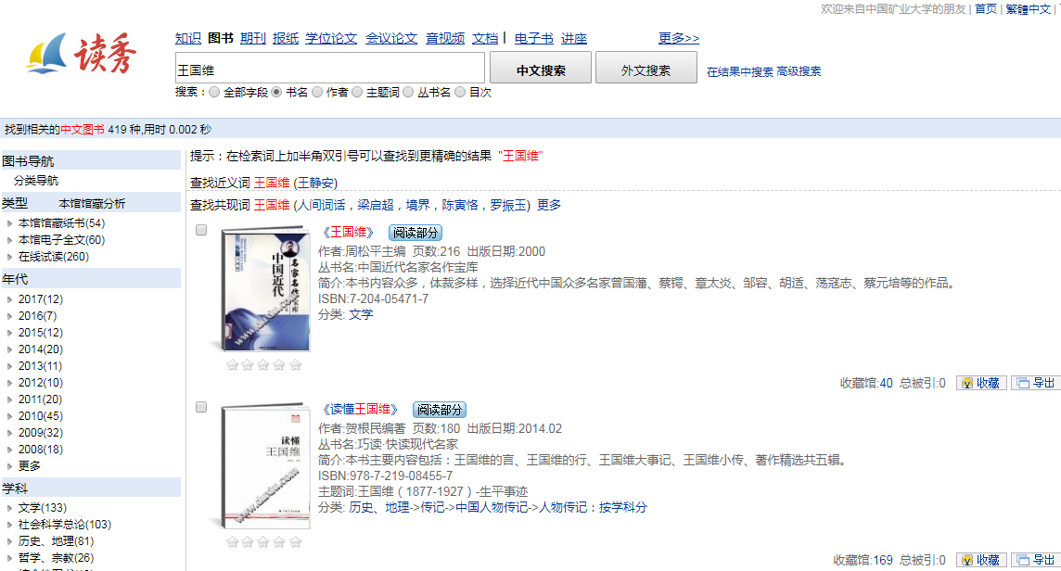
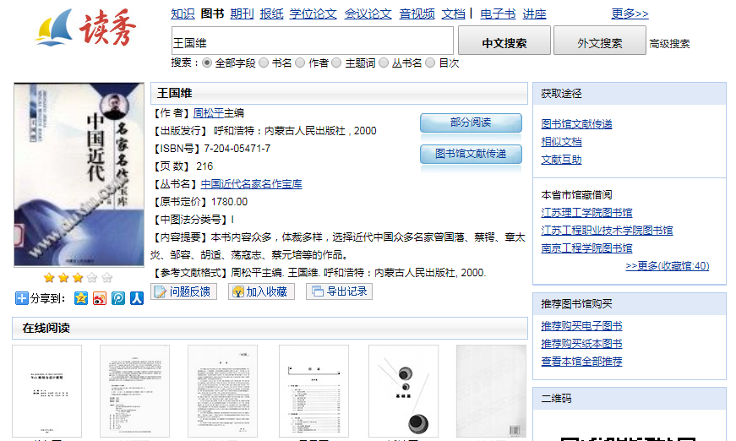
文献传递
检索页
详情页

Slide 23
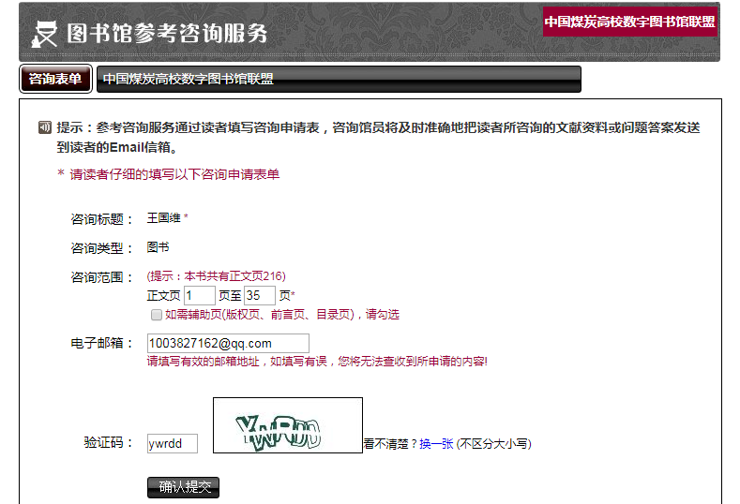
填写您需要的该本图书的页码范围，并正确填写接收邮箱
检索页
详情页

Slide 24
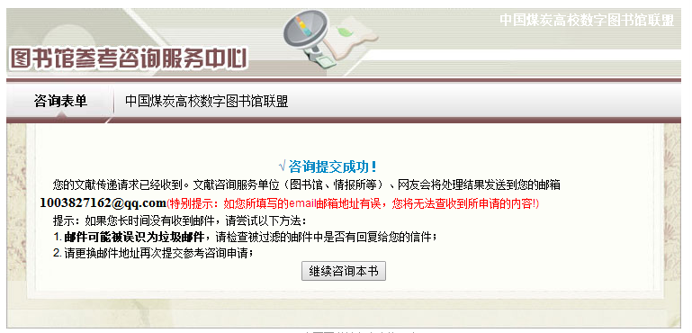
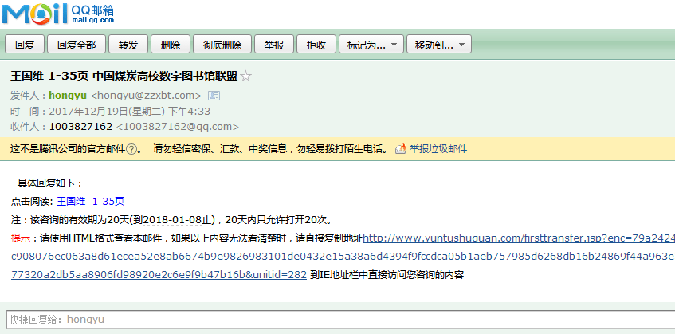
咨询成功
邮箱接收

Slide 25

2
百链www.blyun.com
百链是中外文统一检索平台，可对期刊、标准、专利、论文、视频等各种文献类型的统一检索并获取，将分散的中外文信息资源集中建设处理。

Slide 26
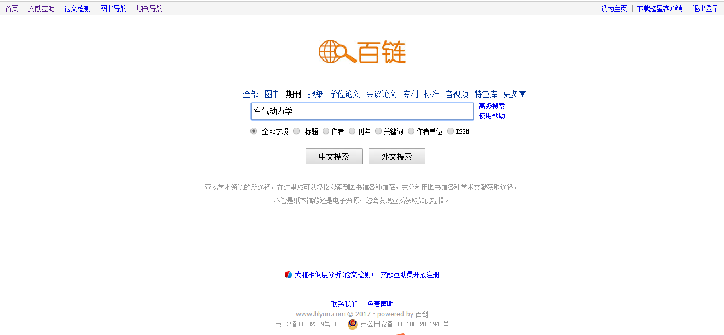
中文检索
空气动力学

Slide 27
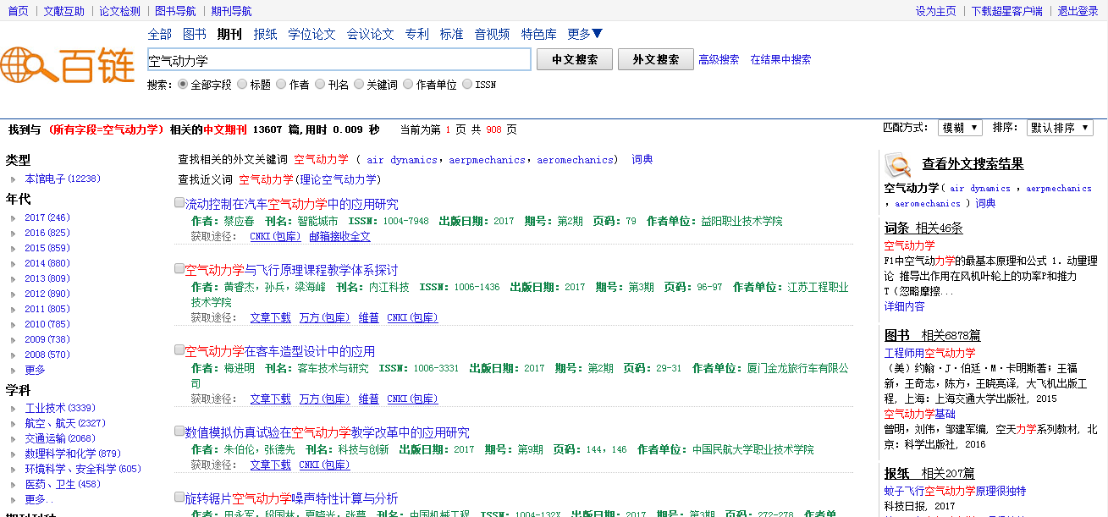
中文检索
左侧聚类
右侧相关
数据库整合

Slide 28
中文检索
点击题名

Slide 29
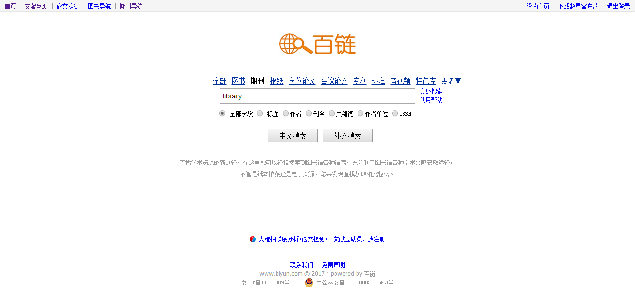
外文检索
外文检索

Slide 30
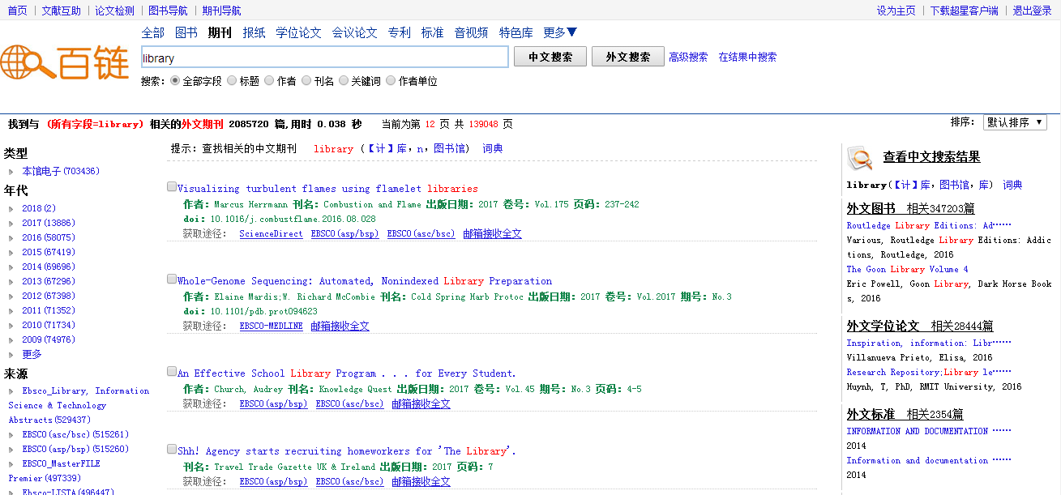
外文检索
点击题名链接

Slide 31
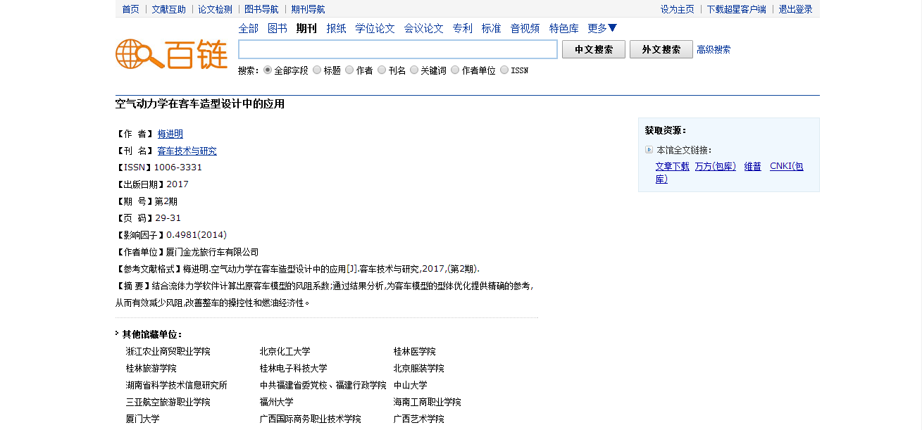
文献获取
电子全文

Slide 32
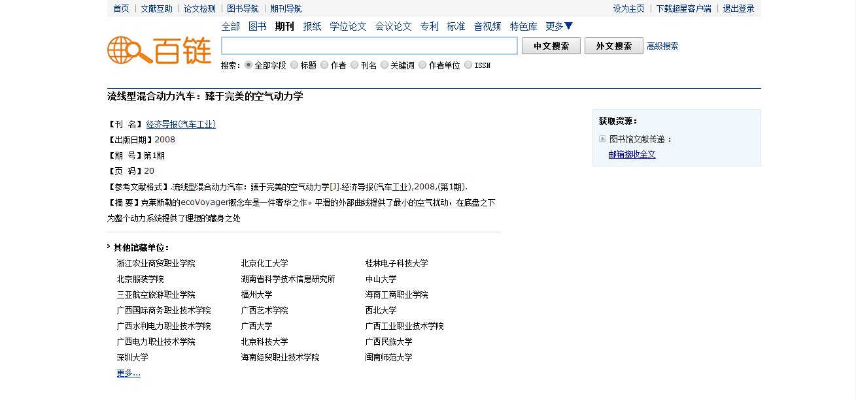
文献获取
邮箱接收全文

Slide 33
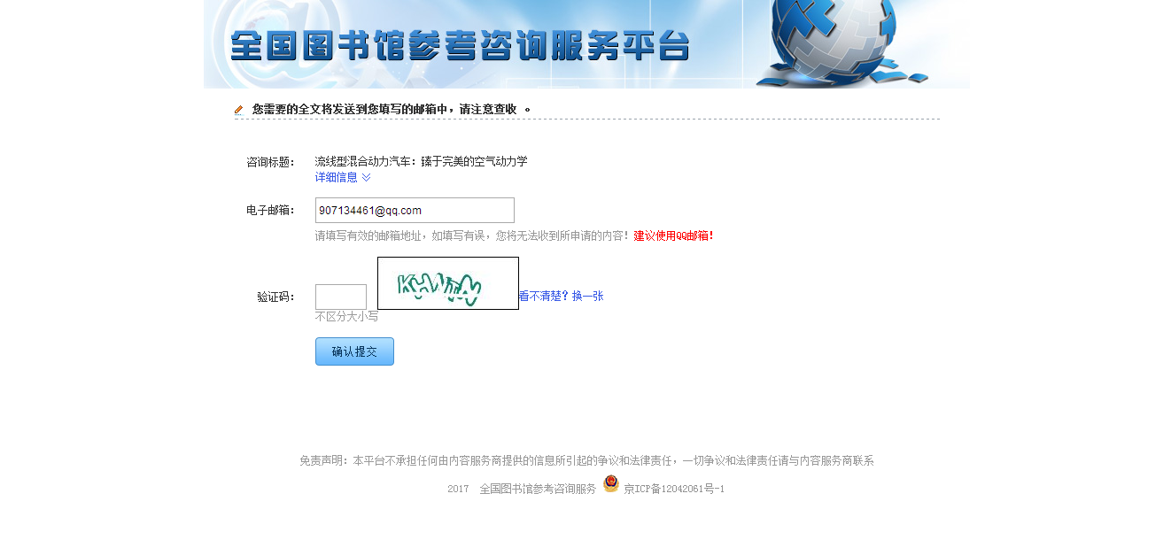
文献获取
填写传递表单

Slide 34
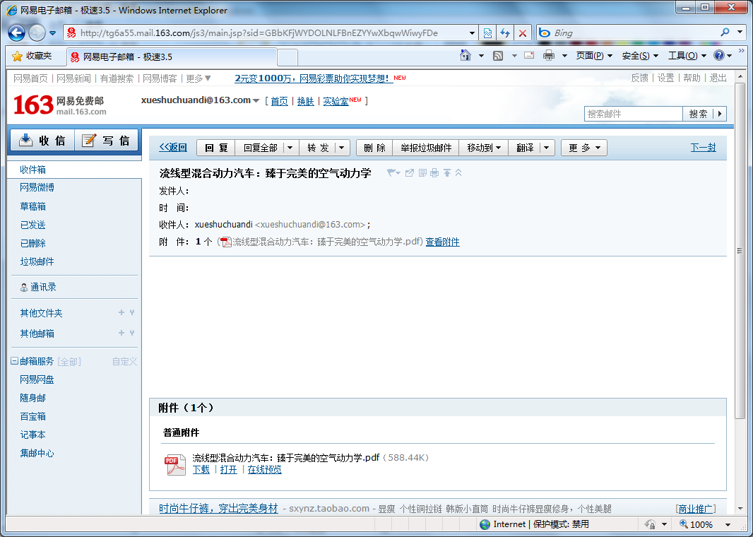
文献获取
收到图书馆回复邮件

Slide 35
1800
368
加入“百链”的用户可查询到
1800家图书馆的馆藏及电子资源
加入“百链”的用户可查询传递
368个中外文数据库资源
96%
90%
中文资源传递满足率96%
外文资源传递满足率90%

Slide 36

3
期刊qikan.chaoxing.com
随着互联网技术的发展，在线学术期刊数据库凭借其覆盖面广、资料全、更新速度快等优势，逐渐取代了纸刊成为了高校和科研工作者查阅资料的首选。

Slide 37


期刊介绍
随着互联网技术的发展，在线学术期刊数据库凭借其覆盖面广、资料全、更新速度快等优势，逐渐取代了纸刊成为了高校和科研工作者查阅资料的首选。但是，随着时间的推移，数据库模式也逐渐显示出了其弱化学术期刊栏目、缺乏凝聚某领域学术共同体、难以适应用户阅读习惯向移动端转型等弊端。
面对上述问题，超星提出了基于“域出版”的超星期刊服务解决思路和解决方案。“域出版”即以“专域”为编辑、出版和传播的基本单元，借助社交媒体、大数据、人工智能等技术，形成的一种新型的、特色的期刊在线出版与传播模式。

Slide 38
全新阅读—流式媒体
自动适应不同终端设备的屏幕
1)
可以对字体大小进行调节
2)
4)
依然提供 PDF 格式文章下载
3)
点开即读，无需下载

Slide 39
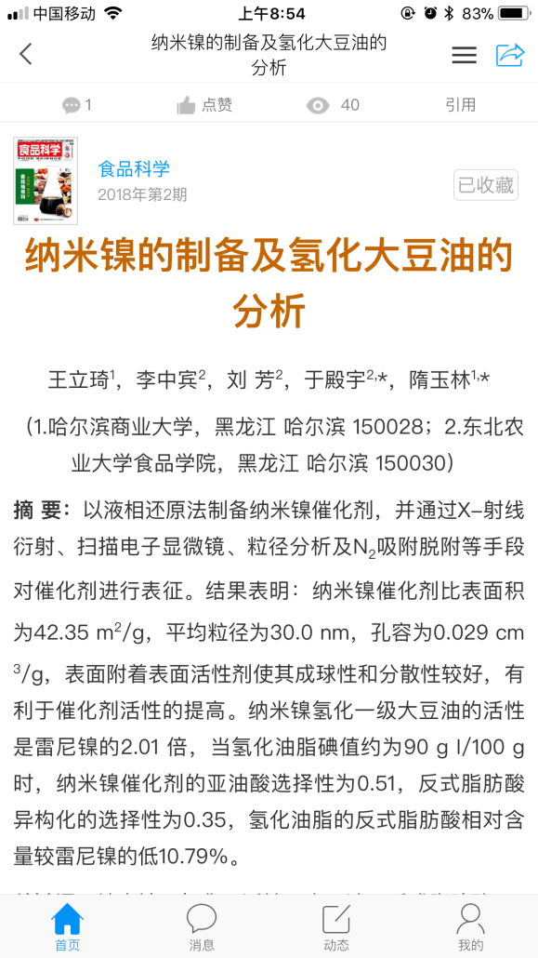
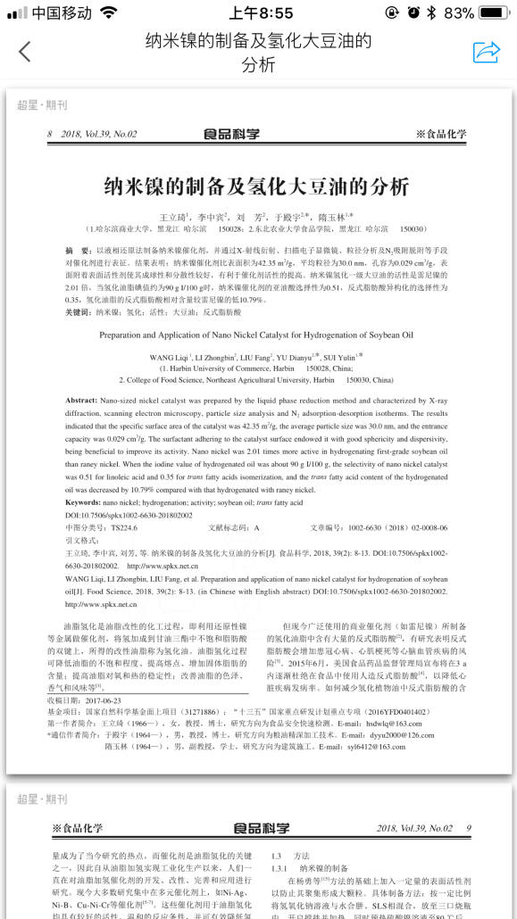
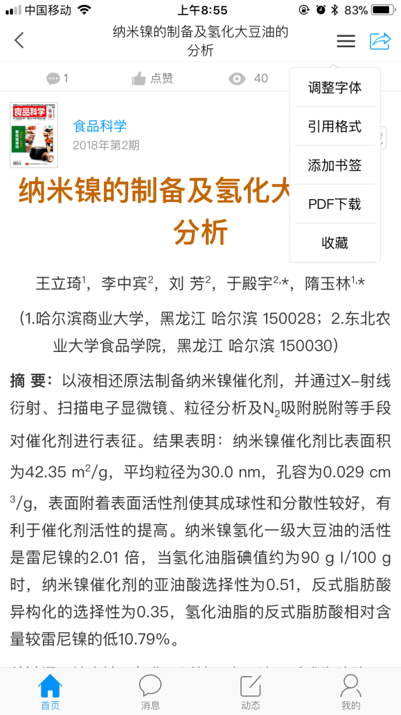
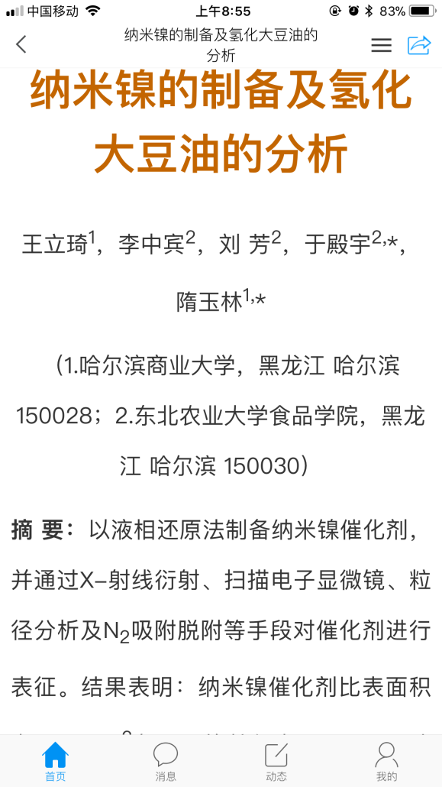
流媒体格式
PDF格式手机阅读
字体调节前
字体调节后

Slide 40

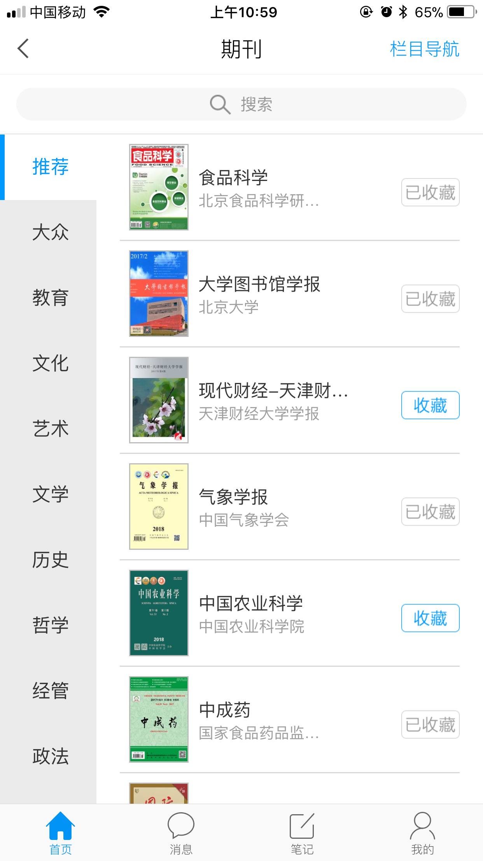
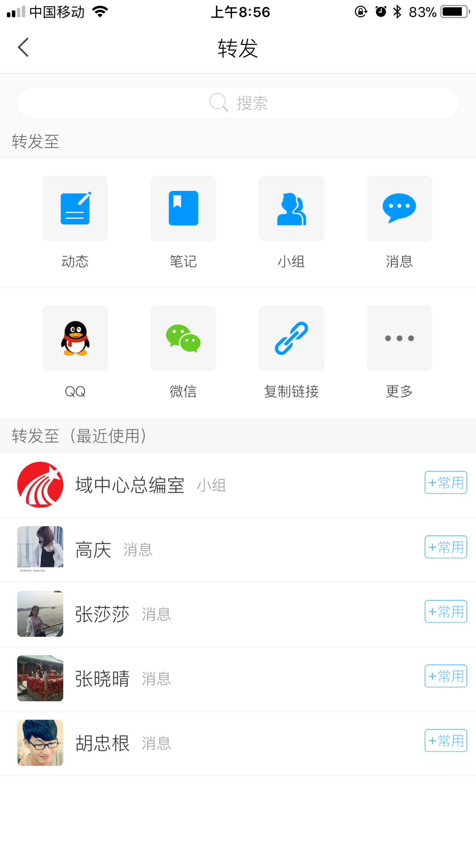
全新应用—基于社交空间传播分享方式
丰富的传播渠道
1)
社交+阅读
2)
场景化应用
3)
读者使用轨迹
4)

Slide 41
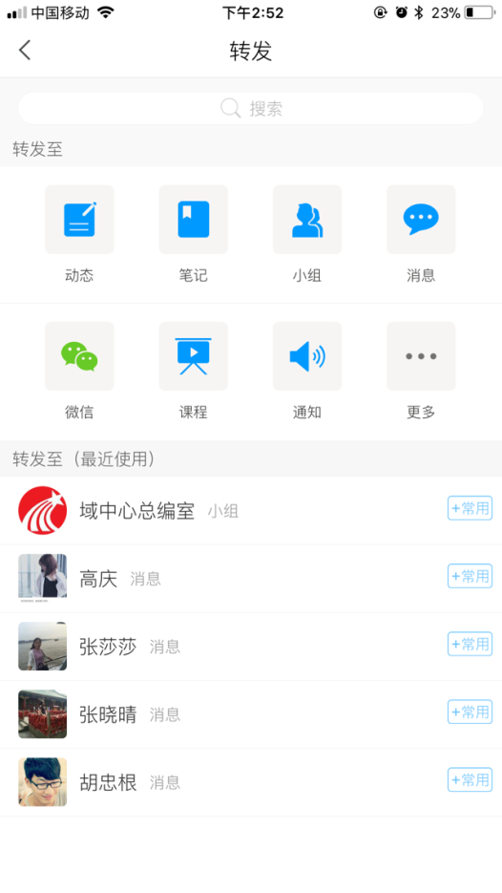
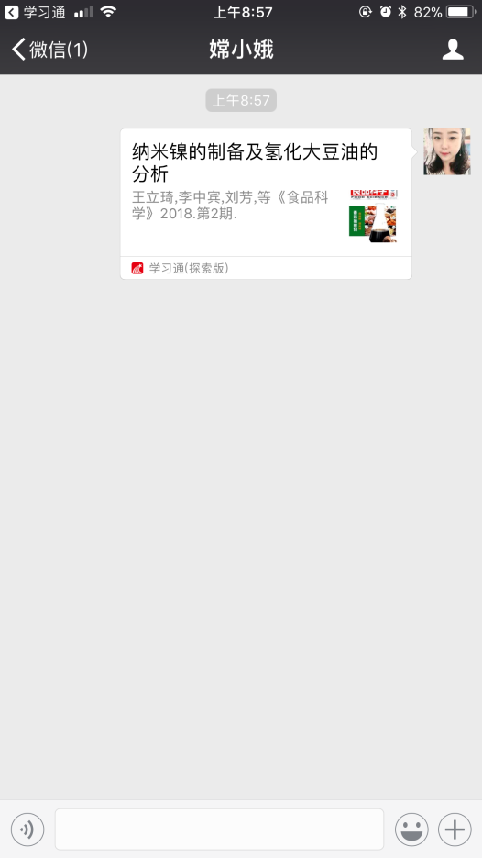
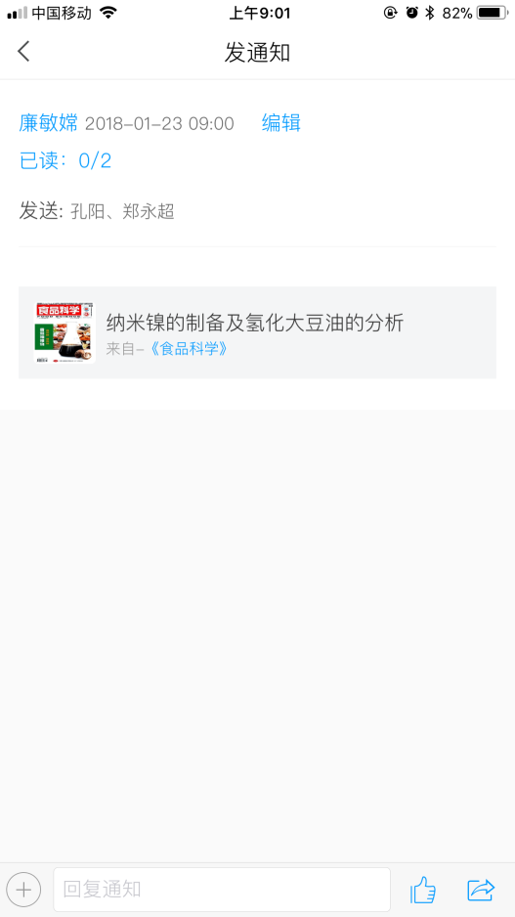
1) 丰富的传播渠道
超星期刊配备了强大的转发传播功能，打通了平台内外12个传播渠道(消息、笔记、小组、通知、书房、邮箱、课程、微信、QQ、朋友圈、复制链接)，充分发挥资源的利用效益。

Slide 42
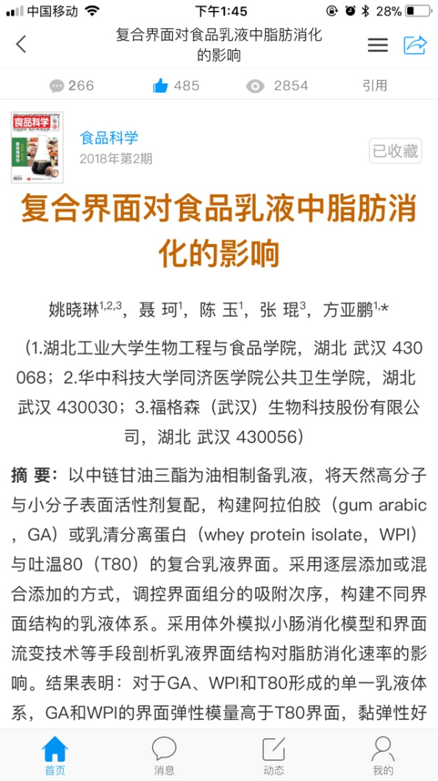
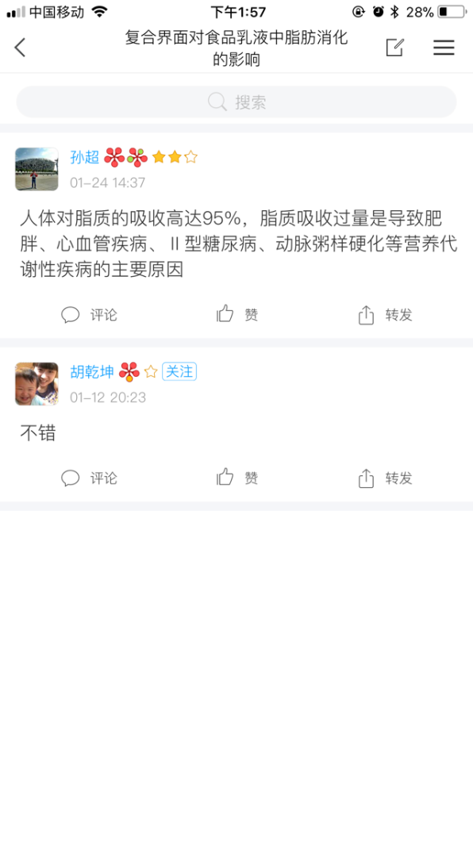
2) 社交+阅读
超星期刊的阅读是基于脑联网、智联网交互式的智慧阅读。通过“点赞”“评论”“打赏”等功能，将作者、读者、编者三者基于同一个学术问题形成学术讨论共同体，将孤独的阅读，转变成交互式的智慧阅读。

Slide 43
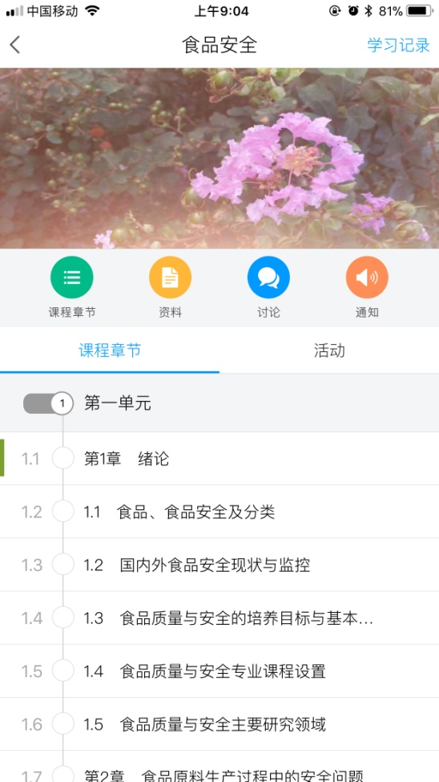
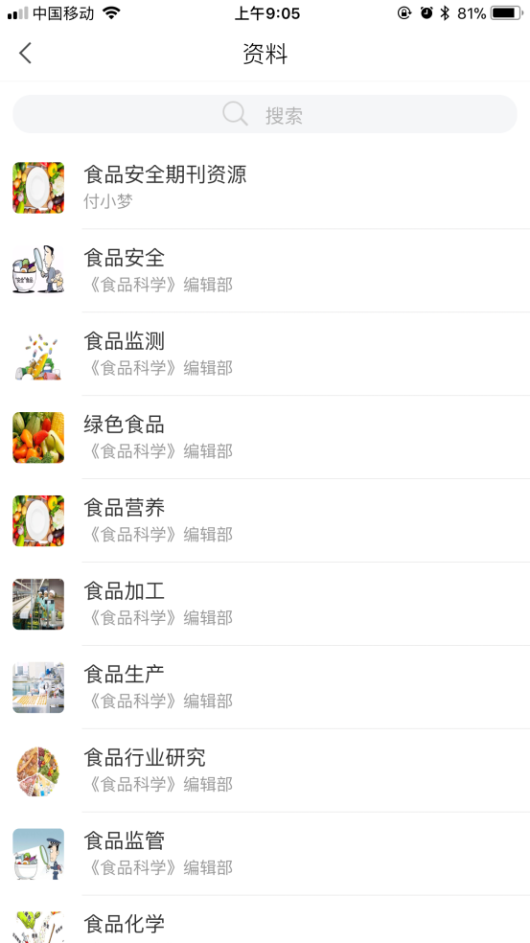
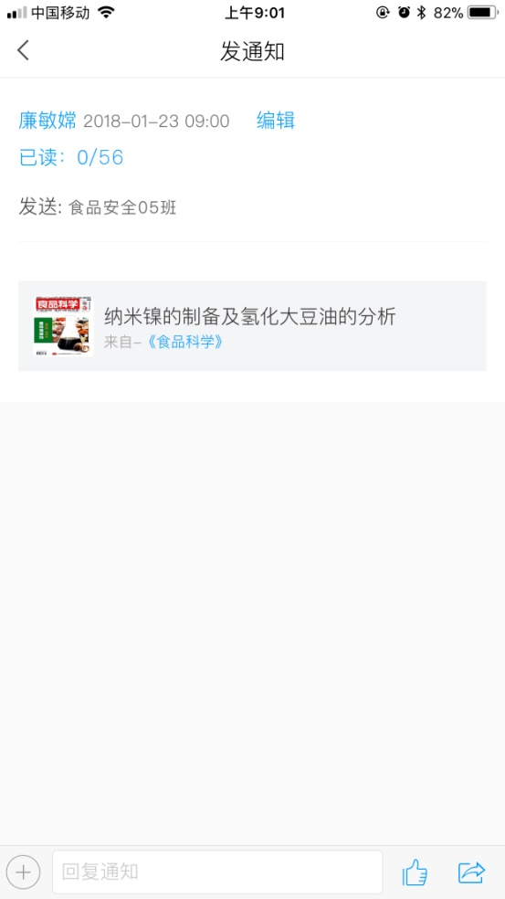
3) 场景化应用
不再是资源检索数据库，而是将期刊文献嵌入科研、教学、班级管理等工作流中。

Slide 44
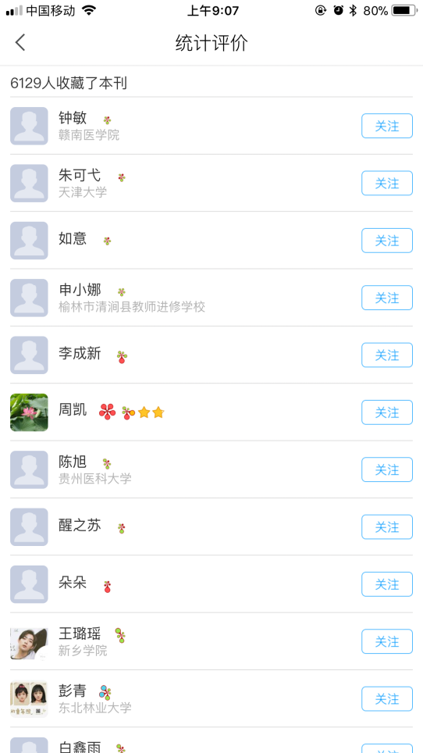
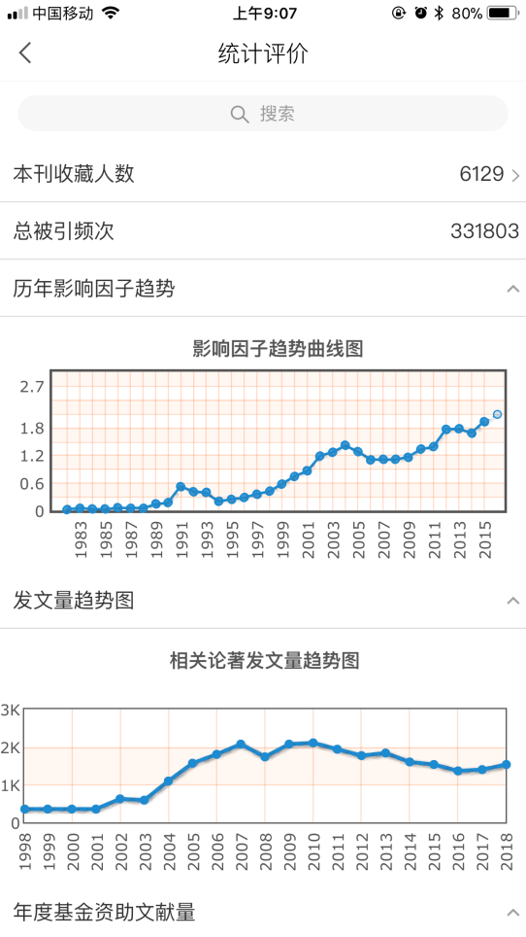
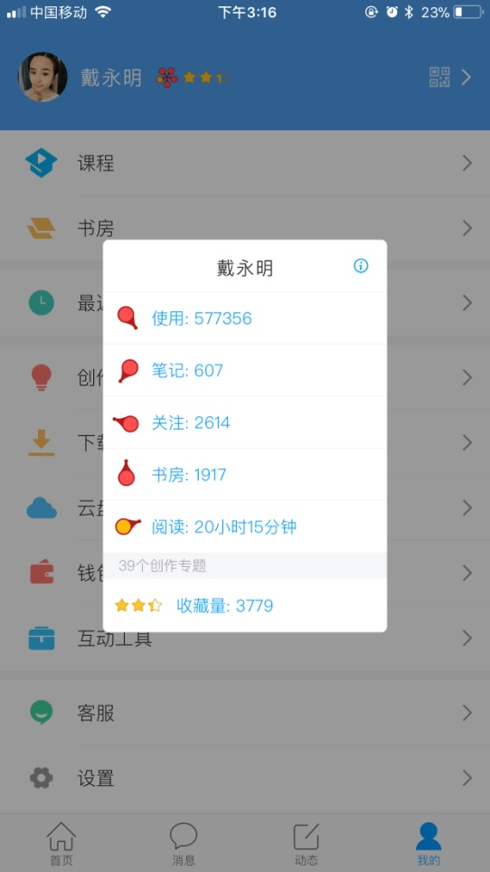
4) 读者使用轨迹
阅读收藏人数实名统计，读者使用阅读数据清晰显示。图书馆实时查阅读者使用大数据分析报告。

Slide 45
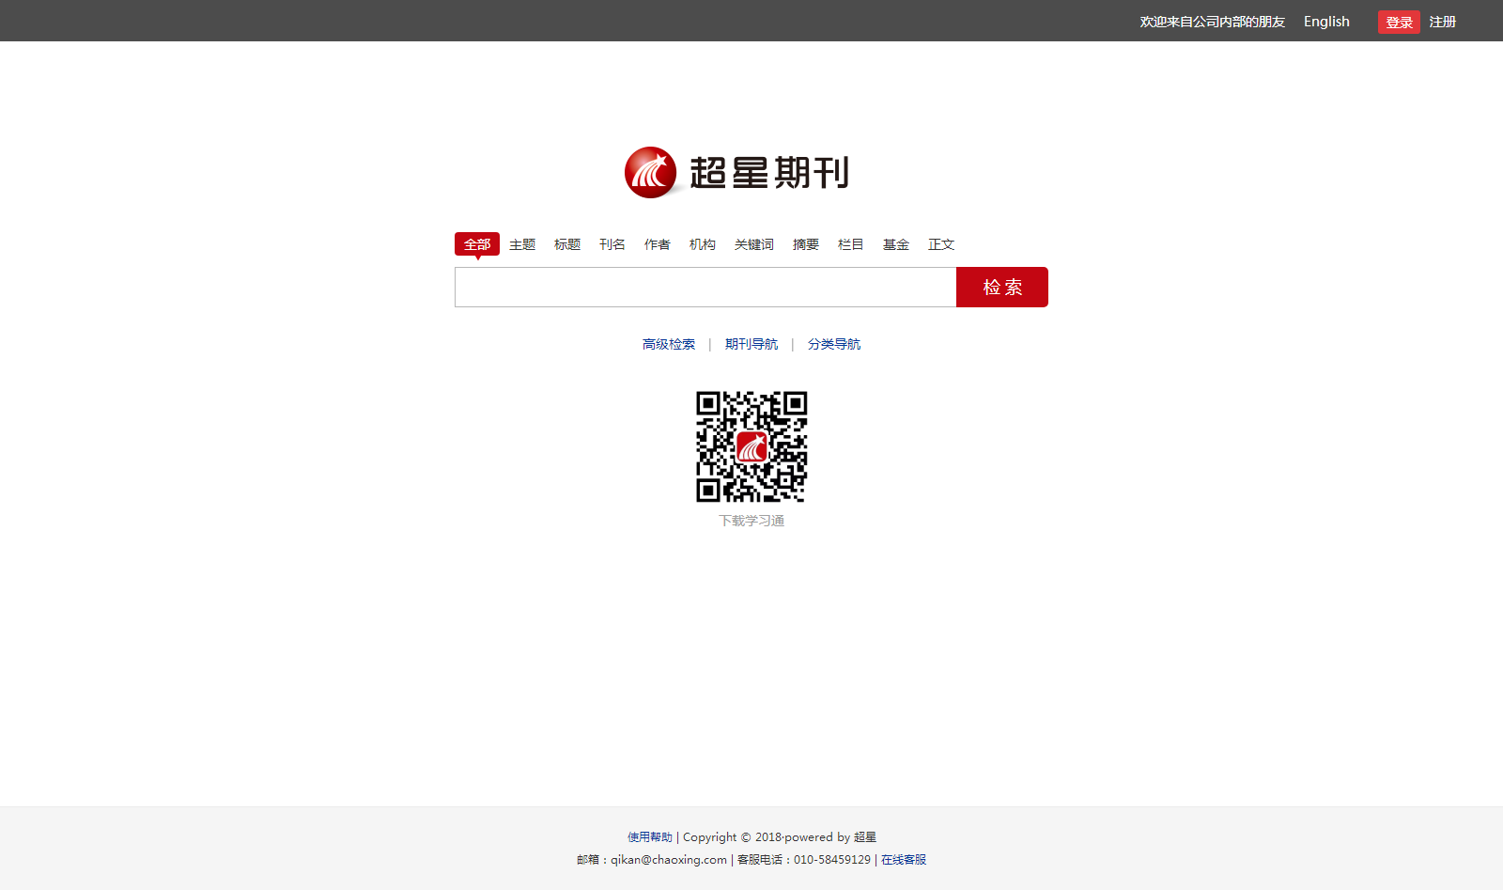
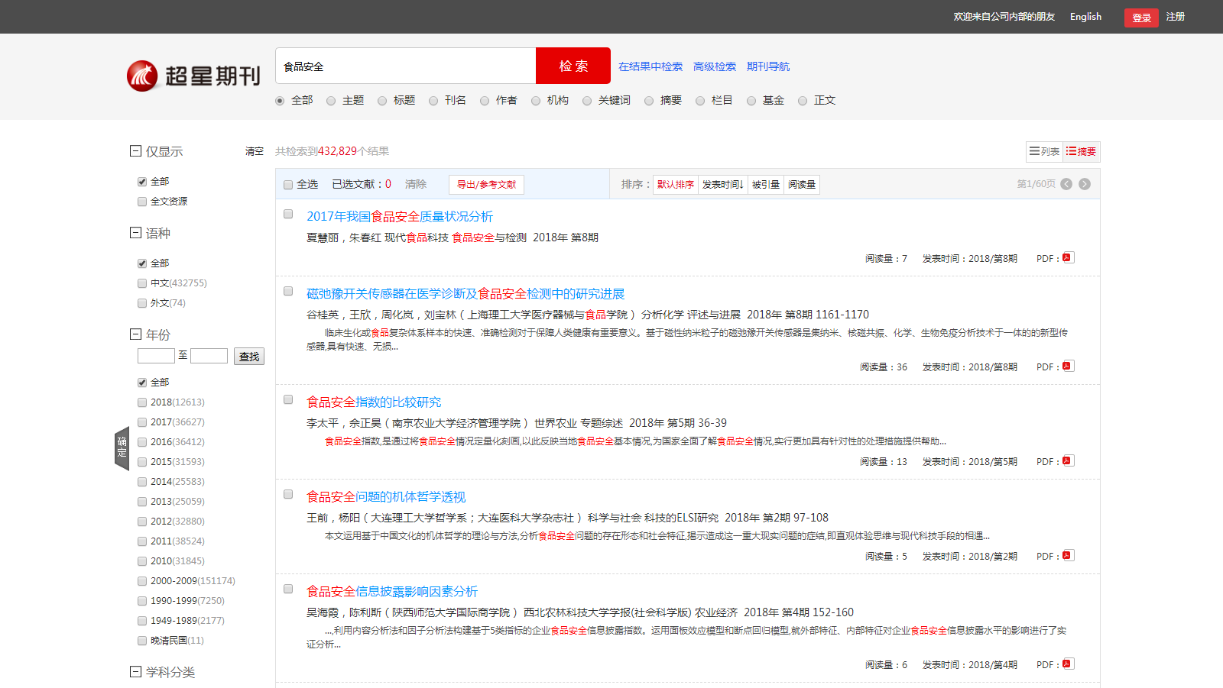
查全查准
超星期刊对全文授权超星的7320种期刊与其他国家主办的8.8万种外文期刊实现联合检索，极大限度地帮助科研工作者解决查全问题。目前超星期刊域出版不仅检索刊种多，而且在学习通和超星网的图书馆期刊传递功能已经全部开通。

Slide 46

收录期刊时间跨度长
超星期刊不仅收录了当代国内出版的7320余种期刊，还搜集整理和数字化加工了晚清民国时期的7000多种、14万余期具有较高文献价值的近代刊物。超星期刊所收录的刊物有着超长的时间跨度，这不仅保证了自身资源的丰富性，也更大程度上满足了用户的需求。

Slide 47
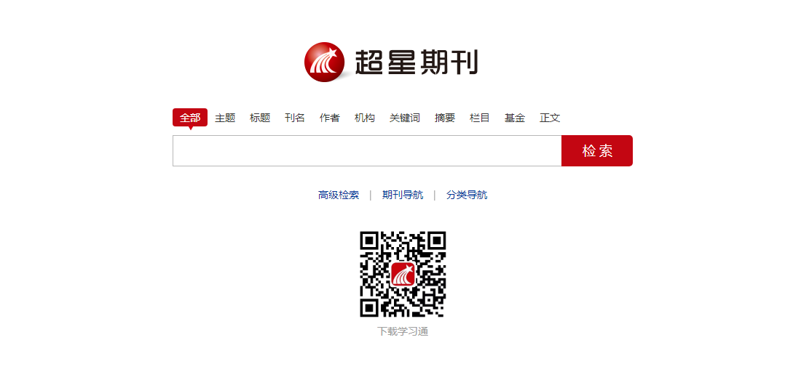


检索联想功能
超星期刊平台除了保留传统检索的精华功能外，还提供了独特的联想功能。在用户对检索词进行检索之后，系统可自动对检索词相关的语种，学科，关键词，基金等方面展开联想功能，并提示结果。

Slide 48









2.5 域出版
学术名栏
经济
政治
文化
基于域出版理念，超星期刊推出了“学术名栏”。其是由专门的编辑人员，依托当今社会热点问题、各学科热点及经典问题，汇编而成的学术性专题栏目。九大分类、400个栏目、40000篇文章。
主题鲜明，外部边界清晰，内部结构严谨，每个专域既可独立存在，也可与其他专域灵活组合；每个专域可以由专业编辑部、图书馆和读者创建。
社会
教育
科技
生态
医药
军事

Slide 49

学术名栏示例
......
如何看待共享经济
乡村振兴战略
......
人类命运共同体
G20与全球治理
一带一路之基础设施建设
公共预算中的政治
......
新发展理念
移动支付与无现金社会
......

Slide 50
检索方式

Slide 51
4
学习通APP
随着移动互联网时代的到来，手机已经超越电脑，成为最主要的上网设备。与此同时，信息化教学也走进了我们的生活中，超星集团顺应时代的潮流倾力推出了新一代移动终端产品——学习通。它是一个集移动学习、知识共享、移动社交、组织管理四位一体的数字化知识空间服务系统。

Slide 52



下载登录：下载学习通APP ，使用机构账号进行登录，账号密码为一卡通账号和一卡通密码。
登录学习通，输入邀请码“yzcm”进入移动图书馆模块：

Slide 53



进入移动图书馆：
馆藏查询：选择馆藏查询后，在搜索框输入书名等关键字即可检索。

Slide 54


借阅记录及续借：点击借阅记录，选择个人借阅信息，即可查看，点击续借按钮可完成续借。

Slide 55



01
电子资源
电子图书有100多万册可直接阅读和下载；中文期刊10100万篇 ；中文报纸15340万篇；外文期刊21785万篇 ；中文学位论文540万篇；外文学位论文268万篇，可通过直接下载或者文献传递的方式直接获取到手机上。
不受校园IP限制，轻松免费获取期刊、论文、电子图书等电子资源

Slide 56
THANK YOU
I AM PXIAOBAI

